Slide 1
Kresťanstvo v Rímskej ríši
Bc. Tomáš Takáč

Slide 2
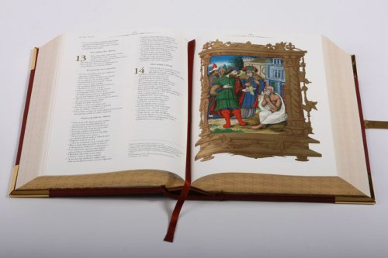
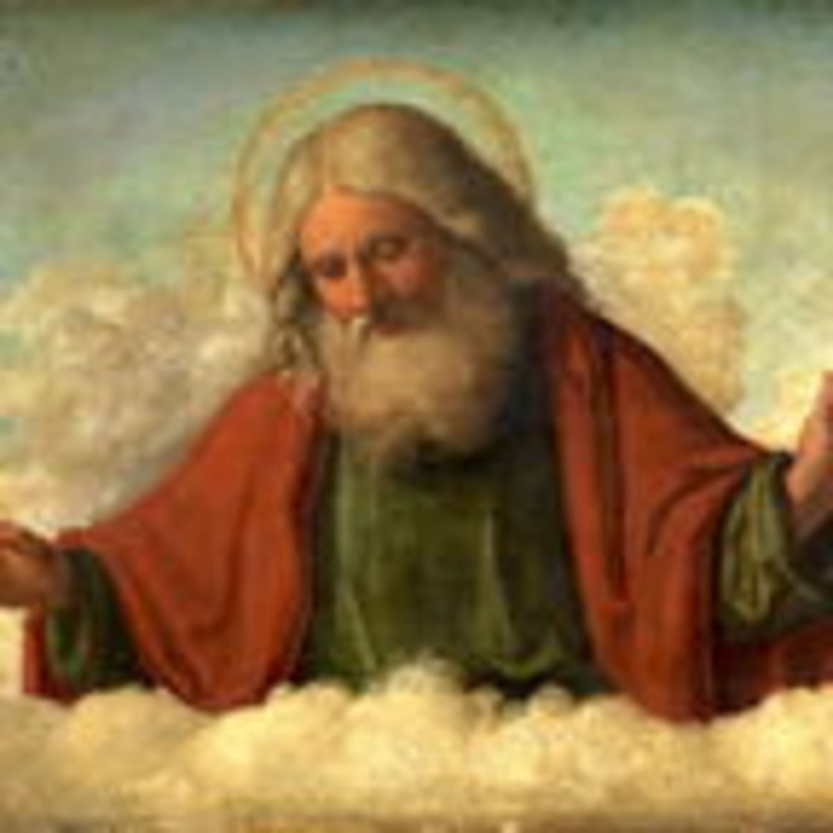
Korene a vznik kresťanstva
Biblia
Kniha, v ktorej sú zhrnuté jeho základy, sa nazýva Biblia.
Biblia sa delí na Starý zákon a Nový zákon.
Ústrednou témou Biblie je Boh, jeho vzťah k ľudstvu a svetu.

Slide 3
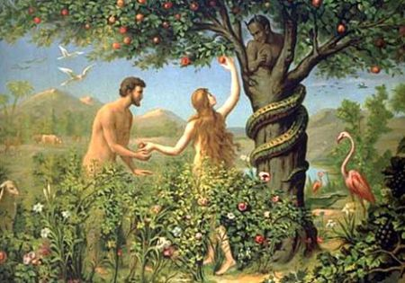
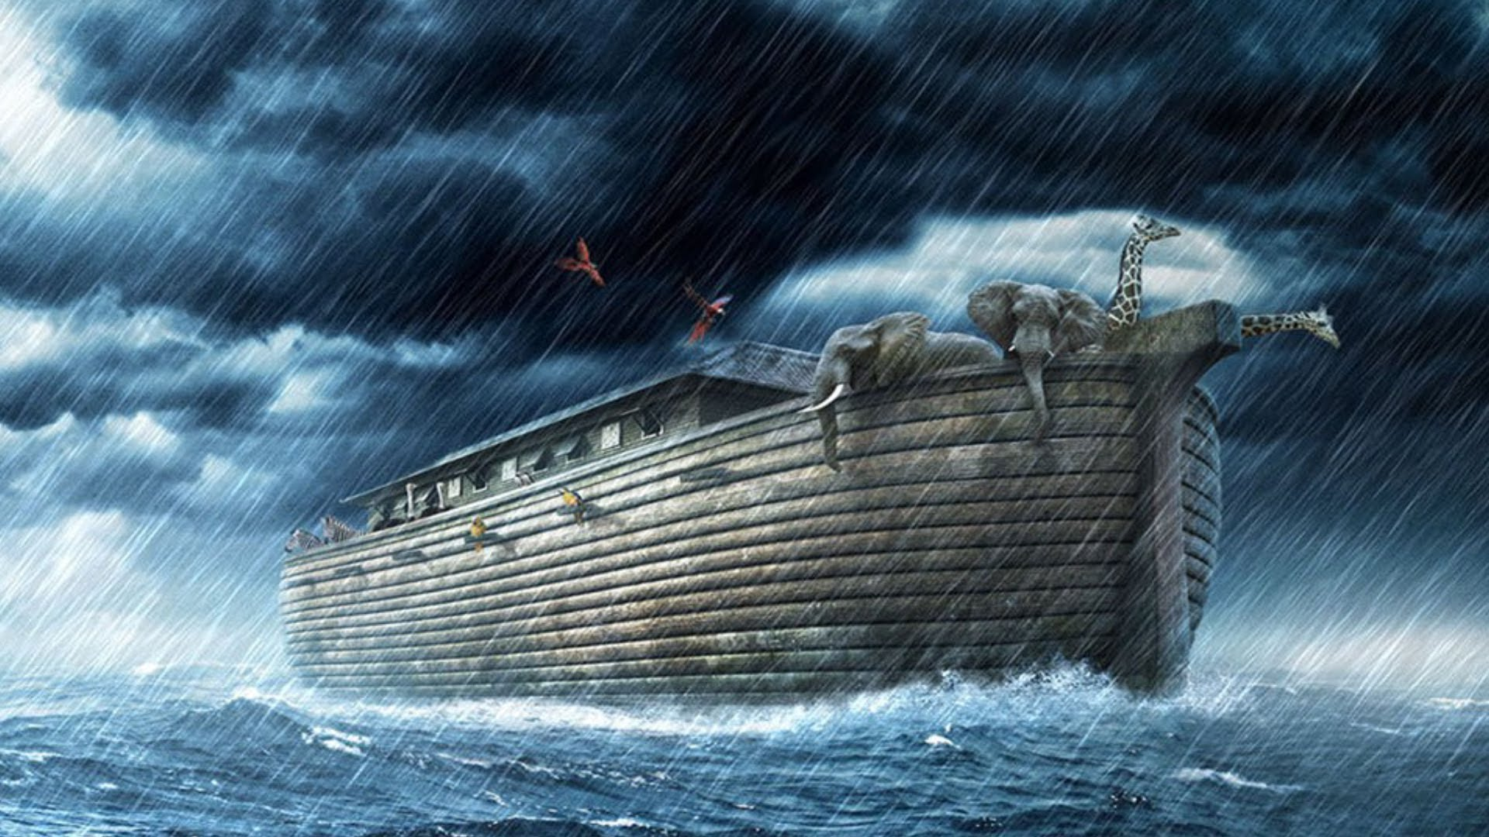
Židia a starý zákon
Adam a Eva v rajskej záhrade.
Kresťanstvo vyrastalo zo židovskej tradície obsiahnutej v Starom zákone.
Starý zákon obsahuje informácie o starovekých národoch, ich zvyklostiach, kultúre, jazyku a náboženstve.
Podľa Biblie boli prarodičmi ľudstva Adam a Eva.
Museli opustiť raj.
Potopa, ktorá vyhubila všetko živé.
Zachránil sa len Noe, jeho rodina a zvieratá.
Potopa – Noemova archa

Slide 4
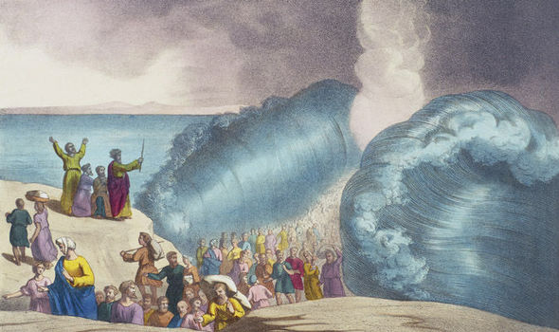
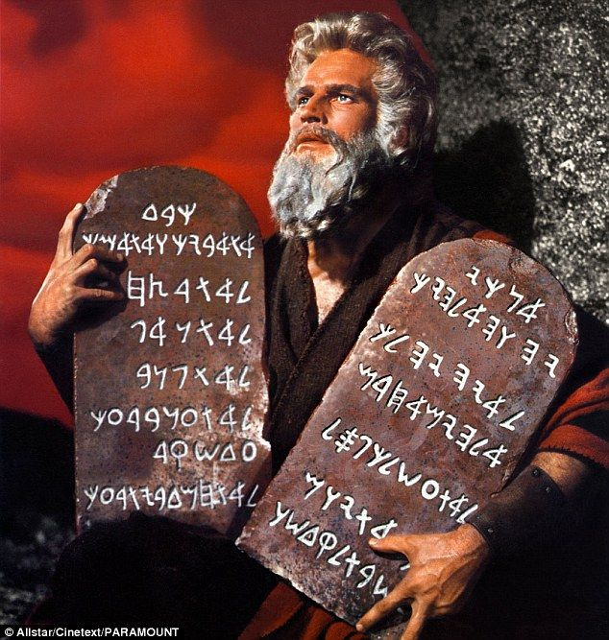
Vyslobodenie Židov z Egypta
Prvé židovské kmene začali na blízky východ prenikať okolo roku 2000 pred. Kr. – Abrahám.
1650 pred. Kr. sa Židia odsťahovali do Egypta – Jakubovi synovia s rodinami.
Tam žili 400 rokov v otroctve.
Okolo roku 1250 pred Kr. Židia utiekli z Egypta.
Viedol ich Mojžiš.
40 rokov putovali po púšti.
Dostali od Boha 10 Božích prikázaní.
10 božích prikázaní

Slide 5
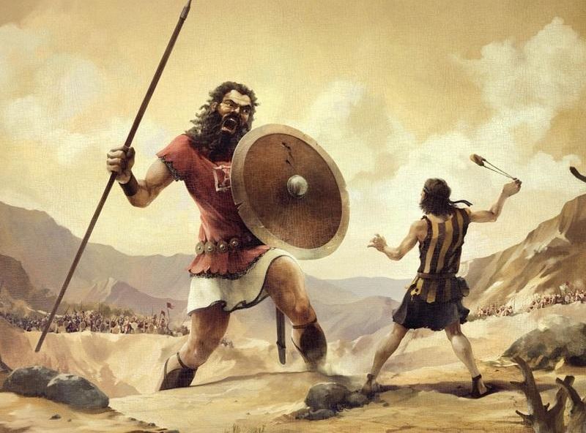
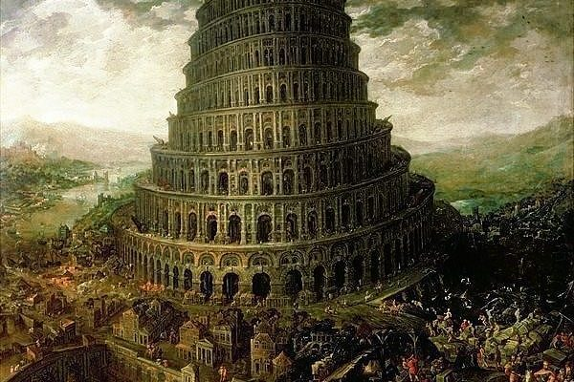
Príbeh Dávida a Goliáša- Dávid ho porazil a založil židovské kráľovstvo.
Židia viedli vyčerpávajúce boje s Filištíncami.
1000 pred. Kr. založili Židia vlastný štát s hlavným mestom Jeruzalemom.
Kráľ Dávid.
Jeho syn Šalamún – po jeho smrti sa kráľovstvo rozpadlo.
Podľahlo Babylončanom – Asýrčanom.
Babylonské zajatie.
Okolo roku 540 pred. Kr. ich oslobodili Peržania.
Do kontaktu s helenistickým svetom a myslením - r. 332 pr. Kr.
Kontakt s Rimanmi – 1. storočie pr. Kr. – chceli územie Židov začleniť k ríši.
Očakávali Mesiáša – mal ich zbaviť utrpenia.
Babylonská veža

Slide 6
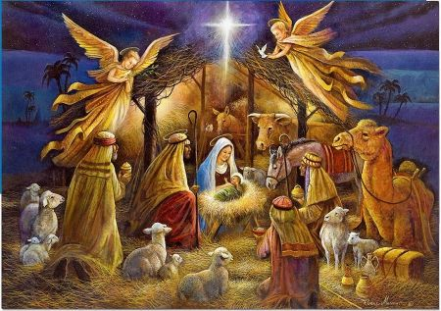
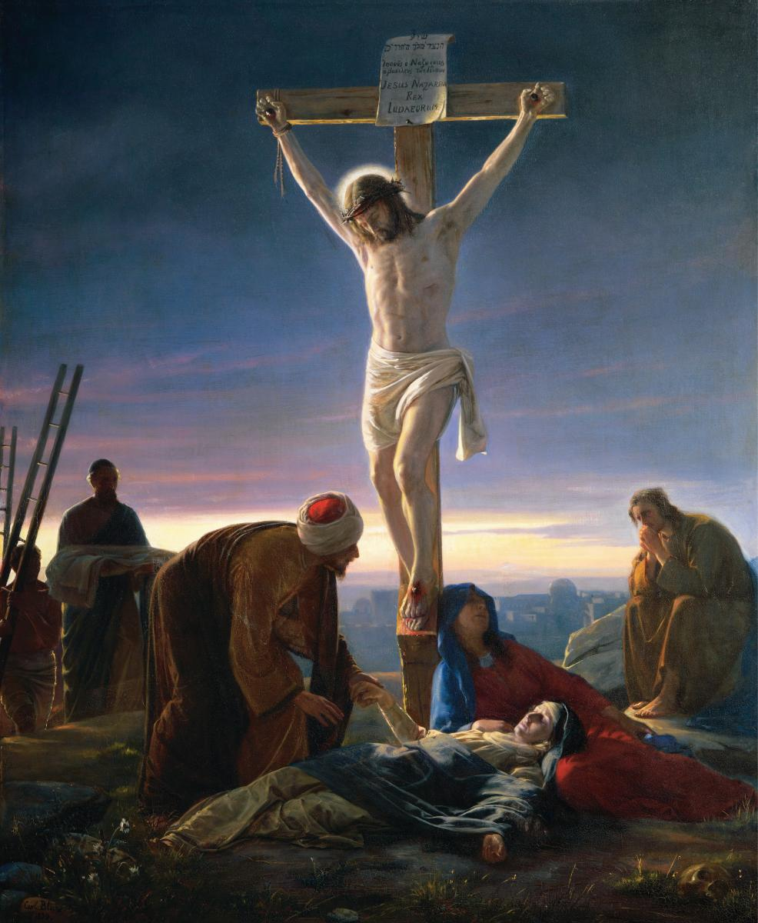
Nový zákon a šírenie kresťanstva.
Ježiš Kristus – narodil sa v Betleheme.
Keď dosiahol 30 rokov, vybral si 12 učeníkov – apoštolov.
Jeho zázraky, kázne a učenie je zhrnuté v Novom zákone – evanjeliách.
Najdôležitejšie je milovať a poslúchať Boha a milovať svojich blížnych.
Vyzýval ľudí, aby nepáchali zlo ale konali dobro.
Obvinili ho, že sa chce stať Židovským kráľom.
Rimania dali Ježiša usmrtiť – ukrižovali ho.
Kríž sa stal symbolom kresťanstva.

Slide 7
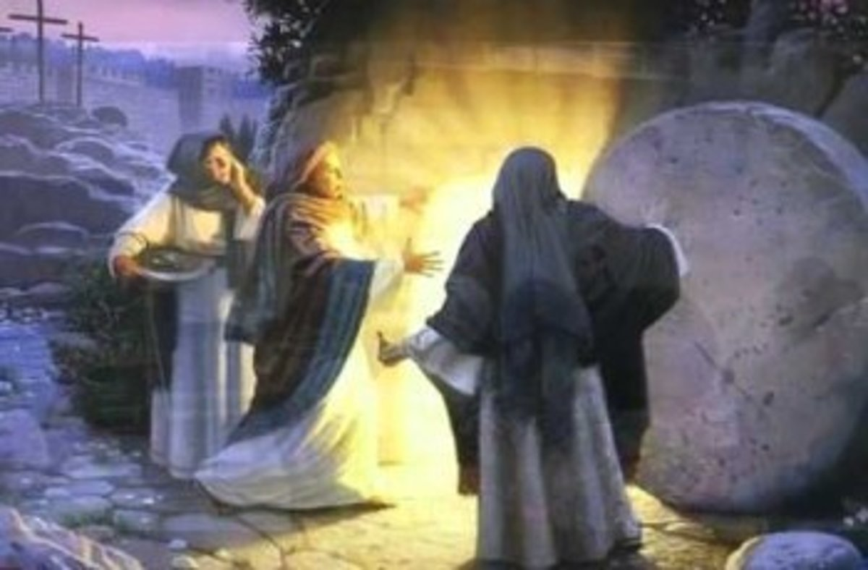
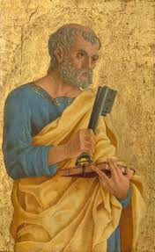
Ježišovo učenie ukrižovaním nezaniklo.
Vstal z mŕtvych a vystúpil na nebesia.
V učení pokračovali apoštoli a vznikali prvé kresťanské obce, na čele s biskupmi.
Rímsky biskup – pápež.
Pápež je hlavou katolíckej cirkvi.
Prvým pápežom bol apoštol Peter.
Kresťanským znakom bola aj ryba.

Slide 8
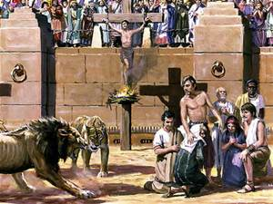
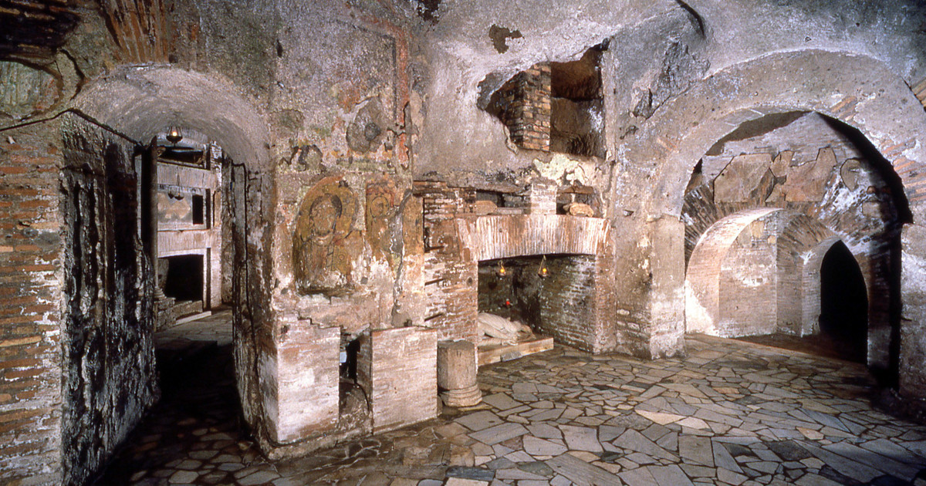
Rímski cisári pokladali kresťanov za vzbúrencov, pretože odmietali uctievať rímskych bohov.
Prenasledovali ich a vraždili (aj v amfiteátroch).
Kresťania sa stretávali tajne v úkrytoch ( v katakombách ).
Prenasledovanie kresťanov ustalo až v 4. storočí /313/, keď cisár Konštantín Veľký vydal Milánsky edikt.
Zrovnoprávnil kresťanstvo s ostatnými náboženstvami.
395 cisár Teodosius nariadil, aby sa kresťanstvo stalo hlavným náboženstvom.
Popravy kresťanov prebiehali aj v amfiteátroch.
Katakomby v rímskom podzemí.

